Slide 1
PROGETTO DIGITALIZZAZIONE SUAP & SUE

Slide 2
Amministrazione Titolare
Dipartimento della Funzione Pubblica
22.759.264 euro
FONDI PNRR: Missione 1 – componente 1 – sub-investimento 2.2.3 Digitalizzazione delle procedure SUAP & SUE
SUAP & SUE
Società di sistema coinvolte
InfoCamere – IC Outsourcing
Termine progetto
31/12/2026
2

Slide 3
4. SUAP & SUE
Definire indirizzi strategici, metodologie e strumenti funzionali alla realizzazione di un Ecosistema digitale degli Sportelli Unici per l’Edilizia (SUE) e per le Attività Produttive (SUAP) che assicuri la comunicazione telematica e il trasferimento dei dati tra gli Sportelli e i soggetti coinvolti nei procedimenti amministrativi, con l’obiettivo di efficientare l’operatività delle Pubbliche Amministrazioni
FINALITA’
COSA FA IL SISTEMA CAMERALE
Partecipazione Unioncamere alla governance e al coordinamento del Progetto con responsabilità per le fasi di gestione, monitoraggio, rendicontazione
Realizzazione con InfoCamere delle attività tecnologico-infrastrutturali e di implementazione ICT
Unioncamere e CCIAA: affiancamento per la formazione e il supporto operativo rivolto a Comuni e agli Enti terzi
3

Slide 4
Dati Dipartimento Funzione Pubblica - Presidenza del Consiglio dei Ministri
4

Slide 5
I compiti affidati a Unioncamere si focalizzano :
Task1. Supporto al Dipartimento Funzione Pubblica nell’analisi e nella governance del progetto
Task2. Supporto e rilevazione/elaborazione dati
Task3. Svolgimento delle attività tecnologiche – infrastrutturali
Task4. Diffusione delle competenze e conoscenza per la completa digitalizzazione dei SUAP e SUE
Segnalazione di interventi di semplificazione innovativa
Rispetto dei principi trasversali
Divari territoriali
Digitale
Climate e digital tagging
Equità di genere
Valorizzazione e protezione giovani
Do no significant harm (DNSH)
5

Slide 6
Lo stato attuale…..
SUAP
piattaforma nazionale impresainungiorno
piattaforma Regione Sardegna
piattaforme ….
piattaforma Comune di Roma
piattaforma Regione Toscana
BACK OFFICE
Differenti livelli di digitalizzazione
Differenti tecnologie delle piattaforme
Differenti modulistiche
6

Slide 7
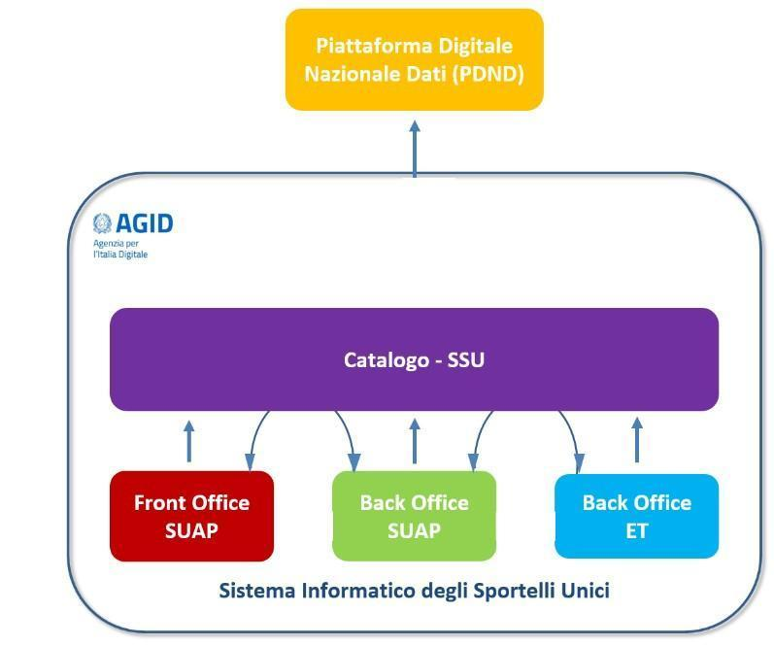
La nuova architettura …
7

Slide 8
Task 1. Supporto al Dipartimento Funzione
Pubblica e governance di progetto
Analisi e ricognizione del funzionamento dei SUAP
Rilevazione dei gap
Osservatorio e pianificazione attuazione delle regole tecniche
Task 3. Attività tecnologiche - infrastrutturali
Catalogo SSU (componente trasversale)
Soluzione sussidiaria Enti Terzi (componente trasversale)
Adeguamento I1G alle nuove specifiche tecniche
Sistemi di verifica applicazione nuove specifiche tecniche
Task 4. Diffusione competenze e conoscenze verso Enti locali e Enti terzi
Superamento eterogeneità territoriali
Valorizzazione del front end e strumenti del back office di interoperabilità prima e dopo le nuove specifiche tecniche
Servizi di supporto del sistema camerale
Rilevazione fabbisogni formativi e loro gestione
Deposito al Fascicolo prima e dopo le nuove specifiche tecniche
Task 2. Supporto e rilevazione/ elaborazione dati
Incontri con Enti locali
Analisi flussi e procedimenti
8

Slide 9
Altri elementi significativi : gli investimenti del PNRR
progetto 2.2.3 Digitalizzazione SUAP SUE
progetto 2.2.2 Semplificazione e standardizzazione procedure
progetto 1.3.2 Single Digital Gateway
progetto 1.3.1
Piattaforma Digitale Nazionale Dati
9

Slide 10
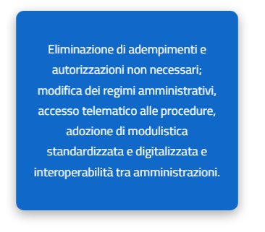
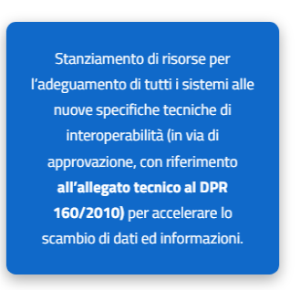
Gli obiettivi
10

Slide 11
Altri elementi significativi : la regolamentazione
Decreto interministeriale 12 novembre 2021 nuovo allegato al DPR 160
Decreto interministeriale sulle specifiche tecniche
Decreto sul fascicolo informatico d’impresa
Decreti delegati in attuazione art. 26 e 27 delle L.118/2022 (mercato e concorrenza)
11

